Slide 1
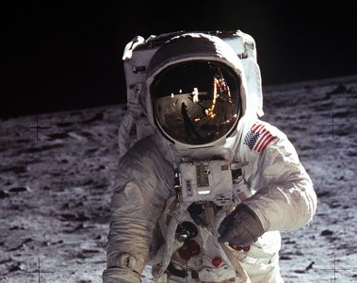
Mondlandung

Slide 2
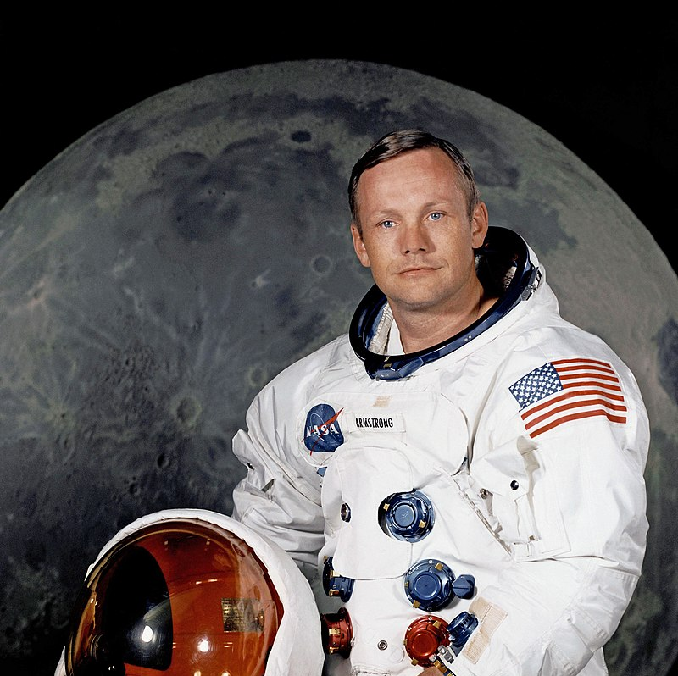
Mondlandung
Seit den 1950er-Jahren kam es zwischen den USA und der Sowjetunion zum sogenannten Wettlauf ins All.
Am 21. Juli 1969 betrat Neil Armstrong als erster Mensch den Mond.
Er war ein US-amerikanischer Testpilot und Astronaut.
Er war Kommandant von Apollo 11.

Slide 3
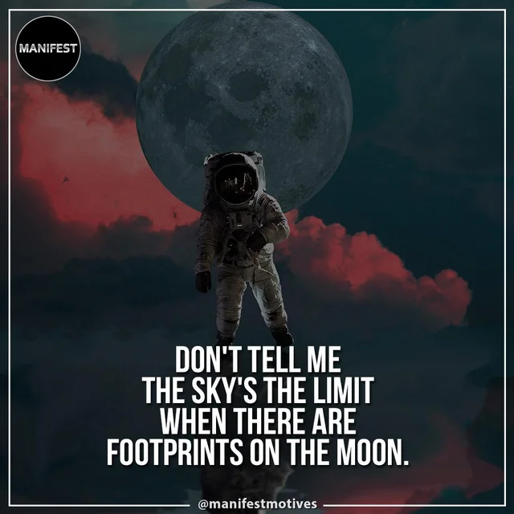
Warum gerade dieses Bild ausgesucht?
Weil das ein großes Zeichen ist, dass der Mensch Vieles erreichen kann...

Slide 4
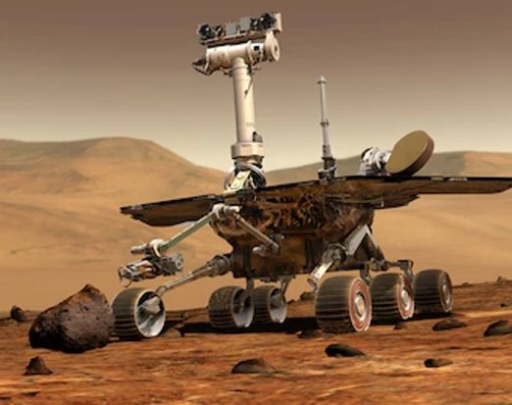
Marsmobil
04.Dezember 1996

Slide 5
Marsmobil
“Die atemberaubende Präzision dieser Landung machte die Leistungsfähigkeit unbemannter Forschung wieder einmal eindrucksvoll erkennbar"
Ein Marsmobil ist ein ferngesteuertes Fahrzeug für die Marsforschung, welches mit verschiedenen Messgeräten und Werkzeugen ausgestattet ist
Vorab gab es fehlgeschlagene Versuche am. Das Mobil stürzte auf die Mars-Oberfläche. Eine weitere Landung glückte, jedoch brach der Funkkontakt nach wenigen Sekunden ab, so dass auch hier der Roboter nicht zum Einsatz kam
Sojourner, war der erste erfolgreiche Mars-Rover und arbeitete im Rahmen des NASA-Programms Mars Pathfinder

Slide 6
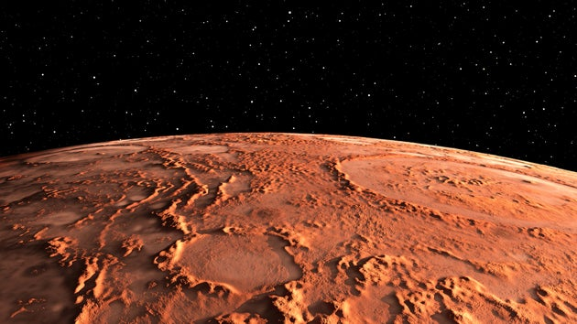
Marsmobil
Der Mars hat eine feste Oberfläche
Der rote Planet hat durch die Schwerkraft eine annähernde Kugelform erhalten
Der Mars besteht im Wesentlichen aus Stein

Slide 7
Marsmobil
Die Landung ist zeitgleich ein Beginn der direkten Erforschung eines Planeten unseres Sonnensystems. Das war eine außerordentliche wissenschaftlich-technische Leistung, die uns der Beantwortung der Frage nach Leben außerhalb der Erde näherbringt

Slide 8

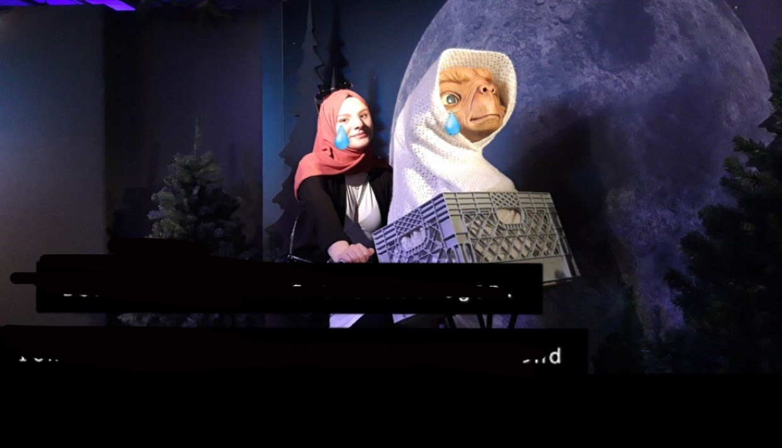
E.T. - Der Außerirdische
Ein Außerirdischer wird auf der Erde zurückgelassen und wird von einem Jungen vor Wissenschaftlern und der Regierung versteckt
11. Juni 1982 erschien / 2002 Neuauffassung
Der Film gewann 4 Oscars

Slide 9
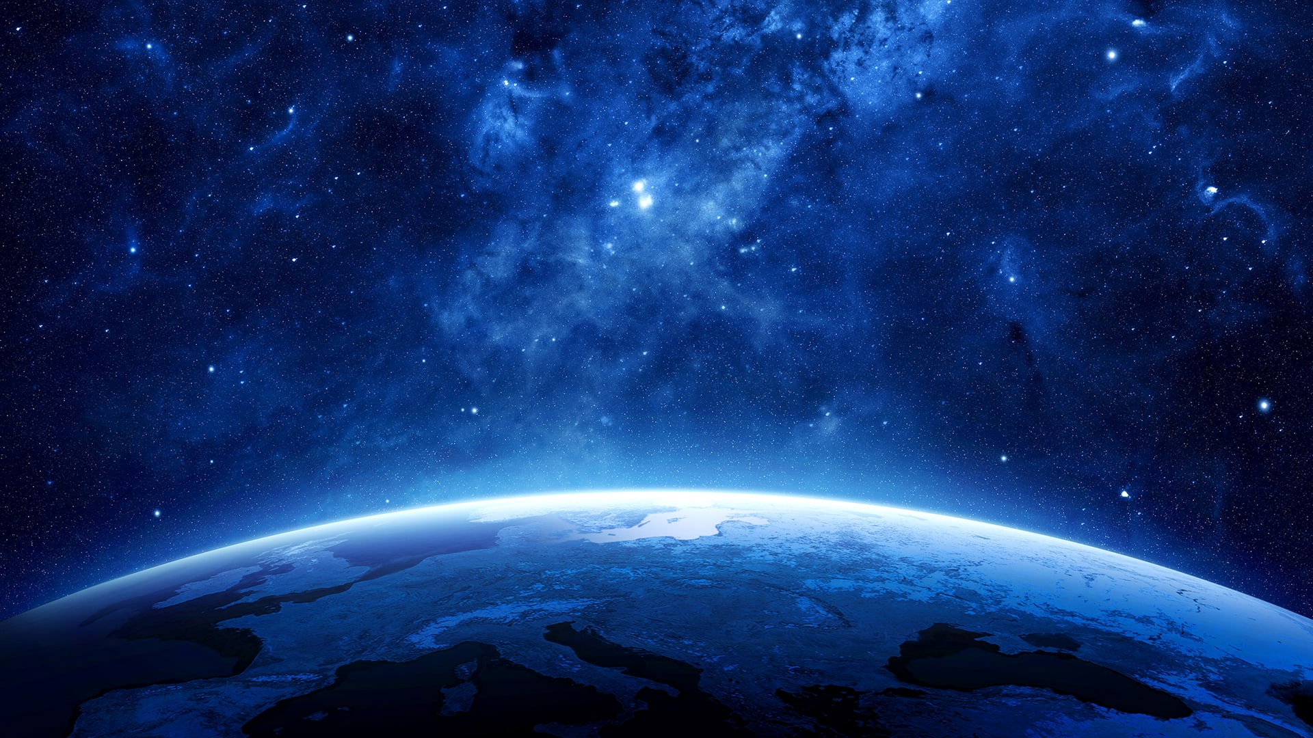
Was ist der Zusammenhang zwischen den Bildern?
Mars und Mond sind Planeten des Sonnensystems
Bei E.T. wird versucht mit einem Sender Verbindung zum Weltall aufzubauen zum Heimatplaneten des Aliens

